Slide 1
Suullinen tentti 25.2.2021

Slide 2
Terveys-käsitykset
Subjektiivinen
Objektiivinen
Lääketieteellinen
Antiikin
WHO 2000
Terveys toimintakykynä
Positiivinen terveys

Slide 3
Mitkä ovat terveysosaamisen osa-alueet?
Mikä/Mitkä osa-alueet?
Terveysosaamattomuus
Löydän iholtani punkin ja poistan sen ohjeiden mukaisesti. Seuraan tuleeko iholle mahdollista rengasta.
Hankin TBE-rokotteen
Osaan arvioida omien valintojen vaikutiksia muiden ihmisten ja ympäristön kannalta
Tunnen itseni kuumeiseksi. Osaan toimia tilanteen vaatimalla tavalla.
Osaan erottaa olennaisen terveystiedon epäolennaisesta
Mitä se on?
Millaisissa tilanteissa sitä esiintyy?
Miksi sitä esiintyy?

Slide 4
Promootio, Mitä se on?
Yhteiskunnan keinot
Yhteisöt
Terveysosaaminen
Terveydenhuolto
Ympäristö
Esimerkkinä: päihteiden käytön alentaminen

Slide 5
Mitä terveellinen ravitsemus on?
Ateria lautasmallin mukaan (tavallinen/vegaanin/urheilijan)
Ruokailutapahtumia säännöllisesti (5-7krt/pvä)=ateriarytmi
Kasviksia puoli kiloa päivässä (jopa 800g)
Täysjyvävalmisteita joka aterialle
Suosi rasvattomia tai vähärasvaisia tuotteita
Kalaa pari-kolme kertaa viikossa, lihaa harvemmin ja vähärasvaisena
Vettä runsaasti pitkin päivää
Kananmunia kohtuudella
Suosi vähäsuolaisia ruokia
https://youtu.be/iY42hUoSarg

Slide 6
LIhasten energiantuotto
•Lihasten energiantuotto
•https://www.youtube.com/watch?v=MO9z4Fr-AHU
•Kohdasta 4.21 https://www.youtube.com/watch?v=BOYf688sbVQ
•Liikunnan terveysvaikutukset
•https://youtu.be/9kljK2DRl3g

Slide 7
Mitä kyseinen kaavio kertoo?

Slide 8
Ihmisen kehitystehtävät?

Slide 12
Vanhemmuuden roolit
Rakkauden antaja
Rajojen asettaja
Ihmissuhdeosaaja
Huoltaja
Elämän opettaja

Slide 13
Seniori-ikä
3.ikä
4.ikä
????
?????

Slide 14
Tutkimuksen luotettavuuden Mittarit?
R
V
T E

Slide 15
Mistä tietää että tutkimus on luotettava?
Tutkimuksen tuoreus
Tekijöiden asiantuntijuus
Missä julkaistu ensimmäisenä
Onko vertaisarvioitu?
Onko luotettavuutta arvioitu tekijöiden toimesta?

Slide 16
Mitä voi päätellä?

Slide 19
Terveydenhuollon eettiset periaatteet
Elämän kunnioittaminen
Ihmisarvon kunnioittaminen
Itsemääräämisoikeus
Hoitamisen periaate
Oikeudenmukaisuus
Hyödyn maksimointi

Slide 20
POTILAAN OIKEUDET?

Slide 21
Keskeisiä käsitteitä lisää
Medikalisaatio
Paramedikalisaatio
Insidenssi
Prevalenssi
Terveysteknologia
Anamneesi
Status
diagnoosi

Slide 22
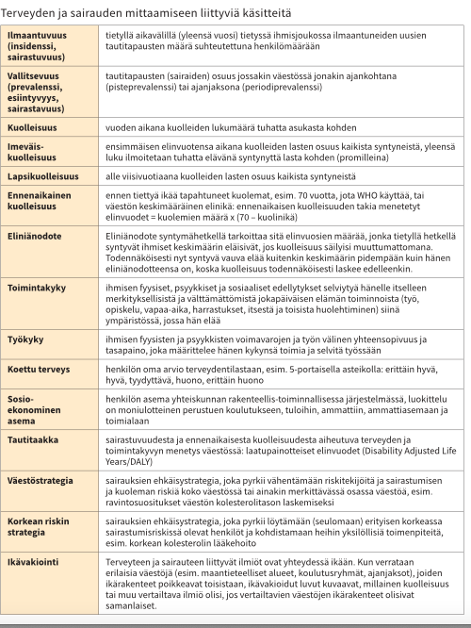
Mittareita joilla mitataan väestön terveyttä

Slide 23
Terveyseroja aiheuttavat tekijät
Suomessa?
Maailmanlaajuisesti?

